Slide 1


Go 语言快速入门
杨旭
微软 MVP，C#/Go/C++/Rust/Haskell
公众号: vNext

Slide 2
18. 更大的 slice

Slide 3
append 函数
append 函数也是内置函数，它可以将元素添加到 slice 里面。
（例子 18.1）

Slide 4
小测试
执行上例的代码后，dwarfs 切片总共包含多少个矮行星？用什么函数能够获知这一点？

Slide 5
长度和容量（length & capacity）
Slice 中元素的个数决定了 slice 的长度。
如果 slice 的底层数组比 slice 还大，那么就说该 slice 还有容量可供增长。
（例子 18.2）

Slide 6
小测试
为什么 dwarfs[1:2] 这个 slice 的容量是 4 ？

Slide 7

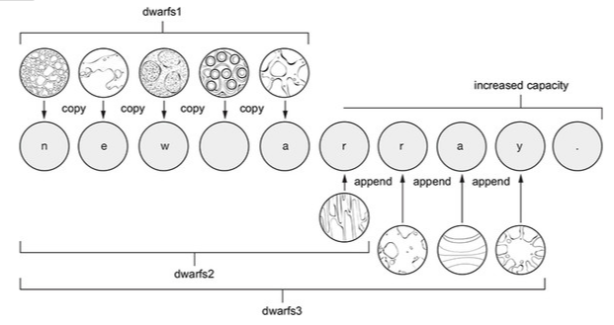
详解 append
（例子 18.3）

Slide 8
小测试
对于例子 18.3 中的 dwarfs3 这个 slice，如果我们修改它的一个元素，那么 dwarfs2 和 dwarfs1 这两个切片会发生变化吗？
dwarfs3[1] = “Pluto!”

Slide 9
三个索引的切分操作
Go 1.2 中引入了能够限制新建切片容量的三索引切分操作。
（例子 18.4）

Slide 10
小测试
什么时候应该使用三索引的切片操作？

Slide 11
使用 make 函数对 slice 进行预分配
当 slice 的容量不足以执行 append 操作时，Go 必须创建新数组并复制旧数组中的内容。
但通过内置的 make 函数，可以对 slice 进行预分配策略。
尽量避免额外的内存分配和数组复制操作。
（例子 18.5）

Slide 12
小测试
使用 make 函数创建 slice 有什么好处？

Slide 13
声明可变参数的函数
声明 Printf、append 这样的可变参数函数，需要在函数的最后一个参数前面加上 … 符号。
（例子 18.6）

Slide 14
小测试
关于 … 符号，到目前为止，我们见过的 3 种用法分别是什么？

Slide 15
作业
编写一个程序：
通过循环，持续的将元素追加到 slice 里
在 slice 容量发生变化的时候打印出它的容量
请判断 append 函数在底层数组的空间被填满之后，是否会将数组的容量增加一倍？
不会，新开一个数组

Slide 16

谢谢！
公众号：vNext
（专注 Rust & Go 等酷技术 ）

